Slide 1
BİRİNCİ BASAMAKTA ÇALIŞAN HEKİMLER İÇİN KRONİK BÖBREK HASTALIĞI EĞİTİMİ
KBH’NIN BELİRTİ VE BULGULARI, EVRELERİNE GÖRE OLUŞAN
KOMPLİKASYONLAR, HASTALIĞIN EVRESİNE GÖRE TAKİP ÖNERİLERİ,
ÖNERİLEN DİYET VE SEVK KRİTERLERİ

Slide 2
Neler Öğreneceğiz?
Bu eğitimde;
KBH’nın belirti ve bulguları
KBH’nın evrelerine göre oluşacak komplikasyonlar
KBH’da önerilen diyet
KBH’nın progresyonu ve izlem sıklığı
KBH’da sevk kriterleri
İlaç yönetimi ve hasta güvenliği
hakkında bilgi sahibi olacaksınız.

Slide 3
Kısaltmalar
SKB: Sistolik kan basıncı
DKB: Diyastolik kan basıncı
GFH: Glomerüler filtrasyon hızı
KBH: Kronik böbrek hastalığı
MI: Miyokard infarktüsü
MKB: Metabolik Kemik Bozukluğu
TSAT: Serum transferrin satürasyonu
CHr: Reticulocyte Hemoglobin

Slide 4
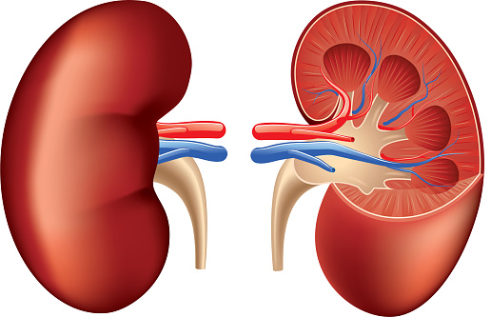
Kronik Böbrek Hastalığının
Belirti ve Bulguları

Slide 5
Kronik Böbrek Hastalığının Belirtileri
Geceleri sık idrara çıkma
İdrar yapmada güçlük veya yanma
Kanlı işeme
İdrarda köpürme
Susama hissinde artış
Bacaklarda ve göz çevresinde şişlik
Halsizlik, güçsüzlük, çabuk yorulma
İştah azalması
Bulantı ve kusma
Uyku güçlüğü
Tat ve koku duyusu bozukluğu
Kilo kaybı
Kemik ağrısı
Hıçkırık
Cinsel işlevlerde azalma
Bacaklarda his bozukluğu ve huzursuzluk
Geceleri kas krampları
Nefes darlığı
Konsantrasyon eksikliği ve düşünme zorluğu

Slide 6
Kronik Böbrek Hastalığının Bulguları
Solukluk
Deride kuruma ve kaşıntı
Kirli, toprak rengi cilt görünümü
Kilo kaybı
Hipertansiyon
Ruhsal bozukluklar
Şuur bulanıklığı ve konvülziyon
Bacaklarda duyu kaybı
Pretibial ve periorbital ödem

Slide 7
Kronik Böbrek Hastalığının Evrelerine Göre Oluşan Komplikasyonlar

Slide 8
KBH’nın Evrelerine Göre Oluşabilecek Komplikasyonlar
Hipertansiyon,
Dislipidemi,
Anemi,
Mineral ve Kemik Bozuklukları,
Vasküler Kalsifikasyon,
Asidoz,
Kardiyovasküler Hastalıklar.
Özellikle KBH etiyolojisi diabetes mellitus olan hastalarda, bu riskler artar.

Slide 9
Kronik Böbrek Hastalığında Kan Basıncı Hedefleri ve Tedavi Önerileri
Özel durum | Tedavi eşiği | Kan basıncı hedefi | Öncelikli ilaçlar
Kronik böbrek hastalığı (Albüminüri yok) | SKB ≥140 mmHg DKB ≥90 mmHg | SKB <140 mmHg DKB <90 mmHg | ACE inhibitörü, ARB
Kronik böbrek hastalığı (Albüminüri var) | SKB ≥140 mmHg DKB ≥90 mmHg | SKB <130 mmHg DKB <80 mmHg | ACE inhibitörü, ARB

Slide 10
Dikkat!
ACE inhibitörü veya ARB başlamadan önce serum kreatinin (GFH)
ve potasyum düzeyleri ölçülmelidir.
Potasyum >5 mmol/L ise ilaçlara başlanmamalıdır.
ACE inhibitörü veya ARB başlandıktan 1-2 hafta sonra serum
kreatinin (GFH) ve potasyum ölçümleri tekrarlanmalıdır.
Kreatinin düzeyi % 30’dan fazla artarsa (GFH % 25’den fazla azalırsa) ve/veya potasyum düzeyi 6 mmol/L’nin üzerine çıkarsa tedavi eksilmelidir.

Slide 11
Kimlere Lipid Düşürücü Tedavi Başlayalım?
Yaş | KBH | DM | Eşlik Eden Hastalık /Durum | Tedavi
Yaş >50 | Evre 1-4 | Yok/Var | Yok/Var | Statin Statin + Ezetimib
Yaş <50 | Evre 1-4 | Var | Bilinen koroner hastalık (MI veya koroner revaskülarizasyon) Önceki iskemik inme 10 yıllık Framingham risk skoru >%10) | Statin Statin + Ezetimib
Diyaliz hastalarına yeni tedavi başlanması önerilmez,
ancak kullanıyorsa devam edilebilir.

Slide 12
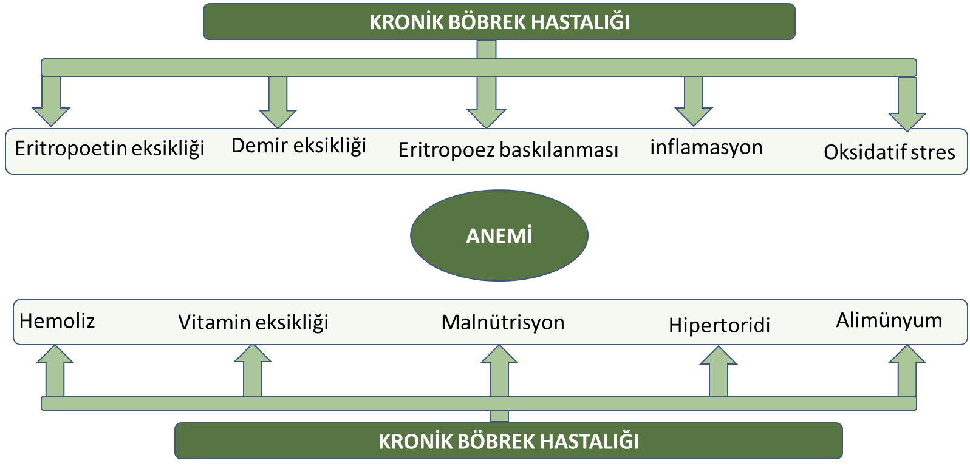
Renal Anemi

Slide 13
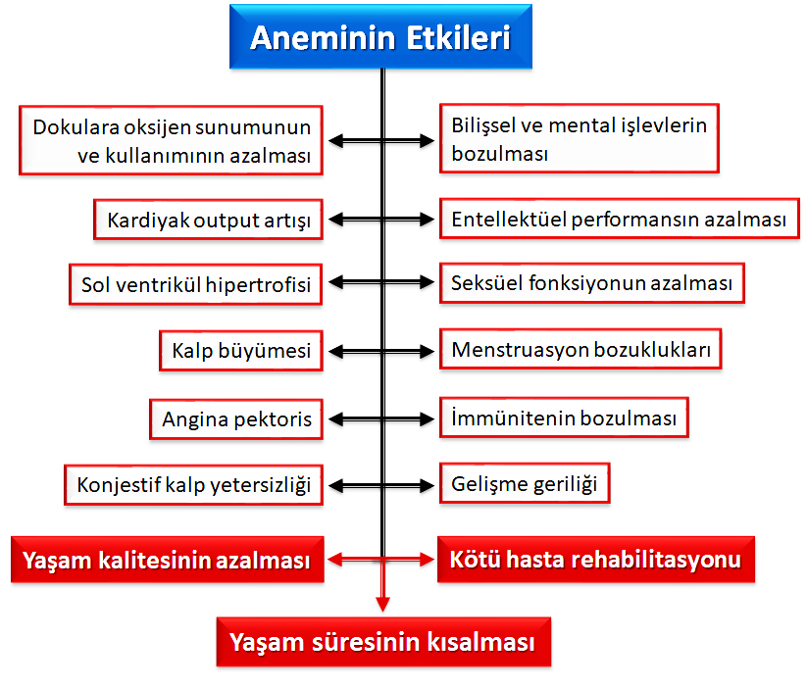
Aneminin Yol Açtığı Sorunlar

Slide 14
Kronik Böbrek Hastalığında Önerilen Hemoglobin Ölçüm Sıklığı
KBH Evresi | Önceki Ölçümde Anemi Yok | Önceki Ölçümde Anemi Var
Evre 1-2 | Klinik endikasyon olduğunda
Evre 3 | En az yılda bir | En az 3 ayda bir
Evre 4-5 | En az yılda iki | En az 3 ayda bir
Diyaliz | En az 3 ayda bir | En az ayda bir

Slide 15
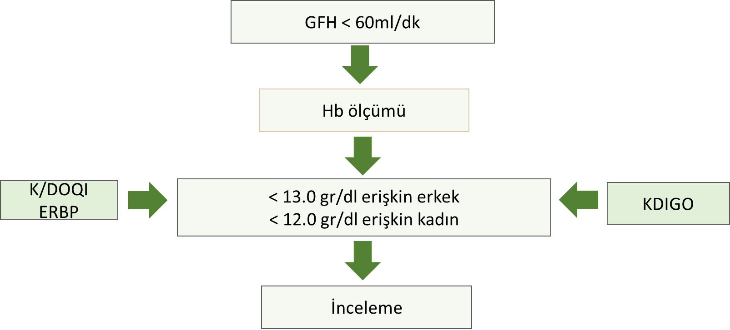
KBH’da Anemi Tanısı
KDIGO 2012 Clinical Practice Guideline for the Evaluation and Management of Chronic Kidney Disease

Slide 16
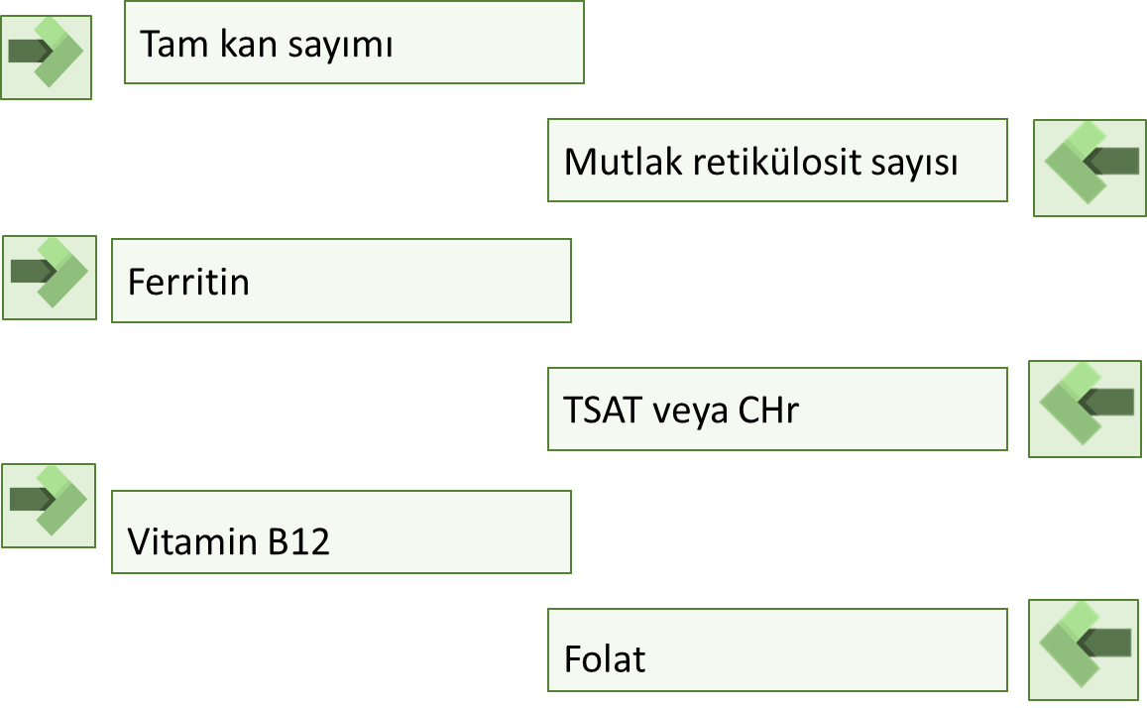
Aneminin Değerlendirilmesi

Slide 17
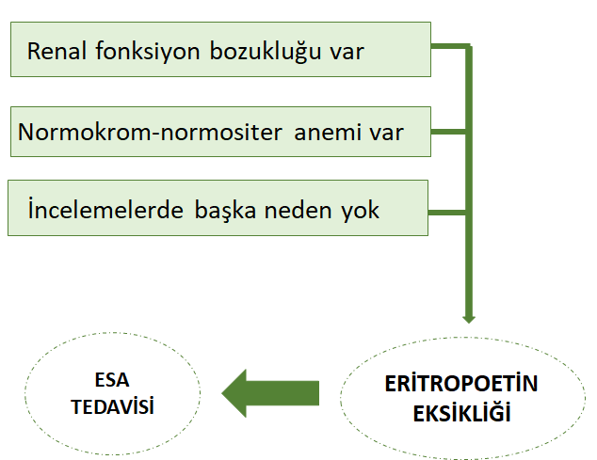
Renal Anemi Tedavisi

Slide 18
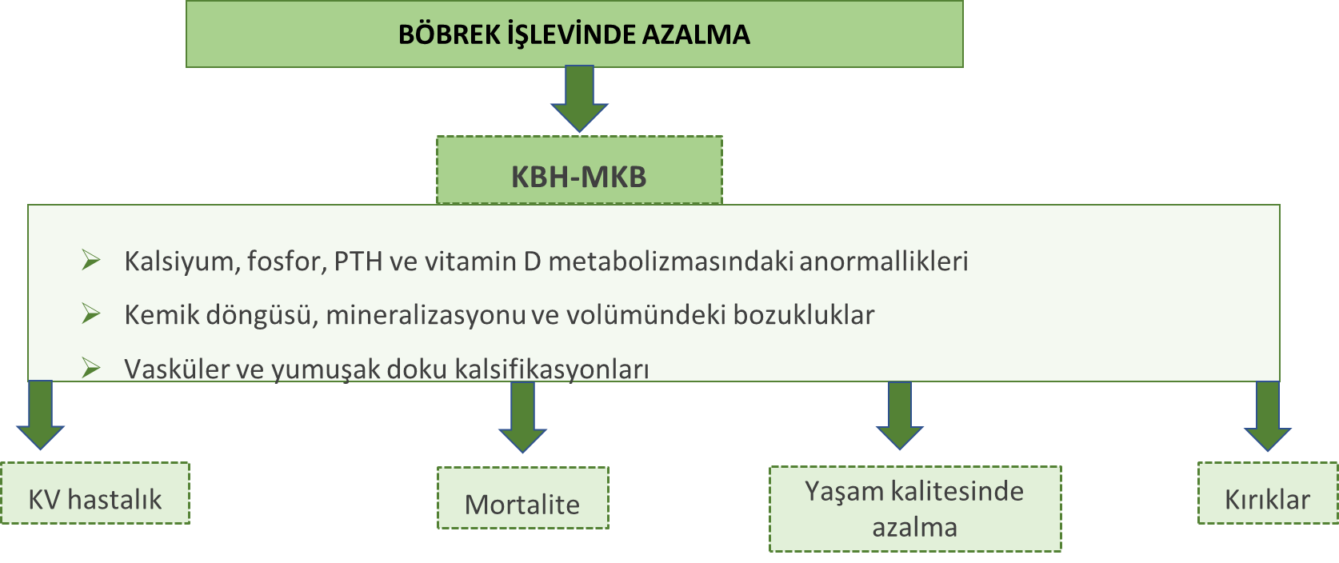
Mineral ve Kemik Bozuklukları
KDIGO 2012 Clinical Practice Guideline for the Evaluation and Management of Chronic Kidney Disease

Slide 19
KBH’da Mineral-Kemik Metabolizma Belirteçlerinin Ölçüm Sıklığı
 | Kalsiyum/Fosfor | PTH | Alkalen fosfataz
Evre 1 | Klinik endikasyon varsa | Klinik endikasyon varsa | Klinik endikasyon varsa
Evre 2 | Klinik endikasyon varsa | Klinik endikasyon varsa | Klinik endikasyon varsa
Evre 3a | 6-12 ay | Başlangıç değeri ve renal progresyona göre | Klinik endikasyon varsa
Evre 3b | 6-12 ay | Başlangıç değeri ve renal progresyona göre | Klinik endikasyon varsa
Evre 4 | 3-6 ay | 6-12 ay | Yılda bir
Evre 5 | 1-3 ay | 3-6 ay | Yılda bir

Slide 20
KBH’da Mineral-Kemik Metabolizma Belirteçlerinin Hedef Aralığı
 | Fosfor | Kalsiyum | PTH
Evre 3 | Normal sınırlara (2.7-4.6 mg/dl) doğru düşürülmeli | Normal (8.4-10.2 mg/dl) aralıkta tutulmalı Hiperkalsemiden kaçınılmalı | ?
Evre 4
 |  |  | ?
Evre 5
 |  |  | Üst sınırın 2-9 katı

Slide 21
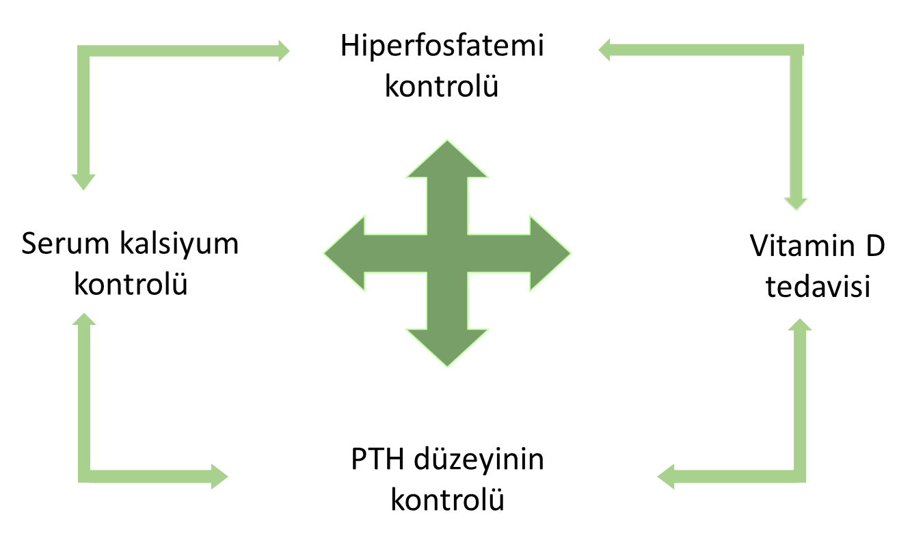
Tedavi Yaklaşımları

Slide 22
GFR Düzeyine Göre Kardiyovasküler Hastalık Görülme Sıklığı

Slide 23
Enfeksiyon Riski ve Aşılama-1
Kronik böbrek hastalarında, başta pnömoni ve sepsis olmak üzere enfeksiyonlar genel toplumdan 3-4 kat daha sık görülür ve kardiyovasküler hastalıklardan sonra ikinci en önemli ölüm nedenidir.
Kronik böbrek hastalığı olan tüm erişkinlere, bir kontrendikasyon bulunmadığı sürece her yıl influenza aşısı yapılmalıdır.
GFH 30 ml/dk/1.73 m2‘nin altında olan tüm erişkinlere ve pnömokok enfeksiyonu riski yüksek olan hastalara (nefrotik sendrom, diabetes mellitus, immünsüpresif tedavi kullanımı gibi), bir kontrendikasyon bulunmadığı sürece polivalan pnömokok aşısının yapılmalı ve 5 yıl içinde tekrarlanmalıdır.

Slide 24
Enfeksiyon Riski ve Aşılama-2
Bir kontrendikasyon bulunmadığı sürece, GFH 30 ml/dk/1.73 m²’nin altında olan hastalar öncelikli olmakla beraber, KBH’lı tüm hastalar hepatit B enfeksiyonuna karşın aşılanmalı ve aşı cevabı uygun serolojik testler ile kontrol edilmelidir.
KBH’lı hastaların immün sistemleri baskılı olduğu için canlı aşılar çok dikkatli uygulanmalıdır.

Slide 25
Kronik Böbrek Hastalığında Önerilen Diyet

Slide 26
Kronik Böbrek Hastalarında Diyet Önerileri
Diyetteki protein, sodyum, fosfor ve potasyum miktarları hastalık progresyonu ve ilişkili komplikasyonların gelişimi üzerine etkilidir.
Bu hasta grubunda dengeli bir diyet düzenlenirken;
Hastaların yaşı,
KBH evresi,
Eşlik eden hastalıklar,
Bazı biyokimyasal parametreleri ve var ise proteinüri düzeyleri göz önünde bulundurulmalıdır.
Kronik böbrek hastaları için optimal kalori alımı 60 yaş altı bireylerde 35 kkal/kg/gün iken, 60 yaş üstü
bireylerde 30 kkal/kg/gün olacak şekilde düzenlenmelidir.

Slide 27
Diyetle Protein Alımı-1
Diyet ile fazla miktarda protein alımı, intraglomerüler basıncı artırarak renal hasarı ve KBH progresyonunu hızlandırabilir.
GFH >30 ml/dk/1.73 m2 olan hastalarda, protein kısıtlamasının klinik avantajı saptanamamıştır. Ancak, özellikle progresyon riski yüksek olan hastalarda, 1.3 gr/kg/gün’den daha fazla protein alımından kaçınılması önerilir.

Slide 28
Diyetle Protein Alımı-2
GFH <30 ml/dk/1.73 m² olan hastalara düşük protein (0.8 gr/kg/gün) içeren diyet önerilir.
Proteinürisi olan hastaların diyetle yeterli miktarda (0.8–1.0 gr/kg/gün) protein alması sağlanmalıdır. Nefrotik düzeyde proteinüri varlığında pozitif nitrojen dengesi, idrarda kaybedilen her bir gram protein için diyete bir gr daha protein eklenmesi ile sağlanabilir.

Slide 29
Diyetle Sodyum Alımı-1
KBH’da sodyum atılımı sıklıkla bozulmuştur. Diyetle fazla sodyum alımı, kan basıncını ve proteinüriyi artırarak, ayrıca glomerüler hiperfiltrasyon, inflamasyon ve oksidatif strese yol açarak renal hasarın progresyonunu hızlandırabilir.
Erken evrelerden itibaren sodyum alımının 2 gr/gün’ün (5 gram NaCl eş değeri) altına düşürülmesi önerilir.

Slide 30
Diyetle Sodyum Alımı-2
Sodyum kısıtlaması; volüm yükü, hipertansiyonu ve/veya proteinürisi olan hastalarda özellikle önemlidir.
Bazı özel hasta gruplarında (hipotansiyon ve volüm eksikliğine eğilimi olan, tuz kaybettiren nefropatili hastalar gibi) tuz kısıtlamasının olumsuz sonuçlara yol açabileceği unutulmamalıdır.

Slide 31
Diyetle Potasyum Alımı-1
Vücutta potasyum dengesini kontrol eden esas organ böbreklerdir.
Genel popülasyonda, potasyumdan zengin diyetin özellikle kan basıncı
kontrolü üzerinde olumlu etkileri gösterilmiştir. Ancak, bu öneri böbrek
hastaları için güvenli değildir.
Sıklıkla, GFH 30 ml/dk/1.73 m2‘nin altına inene kadar potasyum kısıtlı bir diyet uygulanması gerekmeyebilir. Bu noktada önerilen günlük potasyum alımı 2-3 gr/gün (50-75 mmol/gün) düzeyindedir.

Slide 32
Diyetle Potasyum Alımı-2
Ancak, primer böbrek hastalığının nedeni, eşlik eden hastalıklar ve kullanılan bazı ilaçlar serum potasyum düzeylerinin daha erken evrelerde yükselmesine yol açabilir. Bu nedenle, KBH’da diyetin potasyum içeriği bireyselleştirilmelidir.

Slide 33
Diyetle Fosfor Alımı-1
Sağlıklı popülasyon için önerilen miktar 800 mg/gün civarında olmasına
rağmen, normal bir diyetin fosfor içeriği sıklıkla 1000-1600 mg/gün arasındadır.
Yüksek serum fosforu, vasküler kalsifikasyon ve kardiyovasküler morbidite-
mortalite risklerini artırır.
GFH <60 ml/dk/1.73 m² iken fosfor alımı 800-1000 mg/güne kısıtlanmalıdır.

Slide 34
Diyetle Fosfor Alımı-2
Diyetteki fosfor yükünün protein içeriği ile korele olduğu ve aşırı fosfor
kısıtlamasının proteinden yetersiz beslenmeye yol açabileceği unutulmamalıdır.
Bu bağlamda, yumurta beyazı gibi fosfor/protein oranı düşük gıdalar tercih
edilmeli, bağırsaklardan % 80-90 oranında emilen inorganik fosfor içeren hazır
ve işlenmiş gıdalardan kaçınılmalıdır.

Slide 35
Progresyon
Progresyon gözlenen hastalarda kullanılan tedaviler gözden geçirilmeli, progresyona yol açabilecek düzeltilebilir nedenler açısından inceleme yapılmalı ve hastalar nefroloji uzmanına sevk edilmelidir.
Kronik böbrek hastalığının seyrinde GFH’nda küçük değişiklikler sık olarak görülür ve her zaman progresyon anlamı taşımaz.
GFH’nda bazale göre %25 veya daha fazla azalma “ani düşüş”, yılda 5 ml/dk/1.73 m²’den daha fazla azalma “hızlı progresyon” olarak tanımlanır.
Hastanın GFH kategorisinde azalma, progresyonu gösterir.

Slide 36
Kronik Böbrek Hastalığının Progresyonu Etkileyen Faktörler
KBH’nın nedeni (diyabetik nefropati ve membranöz nefropatide progresyon daha hızlı, IgA nefropatisi ve polikistik böbrek hastalığında daha yavaş olma eğilimindedir),
GFH düzeyi, albüminürinin varlığı ve şiddeti,
İleri yaş, ırk,
Hipertansiyon,
Kardiyovasküler hastalık öyküsü,
Obezite,
Hiperglisemi, dislipidemi,
Anemi, hiperkalsemi, hiperfosfatemi, metabolik asidoz, inflamasyon,
Sigara,
Nefrotoksik ajanlara maruziyet.

Slide 37
Progresyon Nasıl Engellenebilir-Yavaşlatılabilir? -1
Hipertansiyonun kontrolü ve hipotansiyondan kaçınılması.
Antihipertansif olarak albümin atılımı 30-300 mg/gün arasında olan diyabetik hastalarda ve albümin atılımı 300 mg/gün’ün üzerinde olan tüm hastalarda ACE inhibitörleri veya ARB’lerin tercih edilmesi.
Nefrotoksik ajanlardan kaçınılması.
GFH 30 ml/dk/1.73 m²’nin altında olan hastalarda diyetle protein alımı 0.8 gr/kg/gün’e kısıtlanması, günde 1.3 gr/kg’ın üzerindeki protein alımından kaçınılması.

Slide 38
Progresyon Nasıl Engellenebilir-Yavaşlatılabilir? -2
Sodyum alımının günde 2 gr’ın altına kısıtlanması (sodyum klorür olarak <5 gr/gün).
Diyabetik hastalarda HbA1c % 7 düzeyinde tutulması.
KBH’lı tüm hastalarda düzenli egzersiz yapılması (haftada 5 gün en az 30 dakika), ideal vücut ağırlığının korunması (VKİ 20-25 kg/m2), sigaradan ve aşırı alkol tüketiminden kaçınılması.
Dislipidemi, hiperfosfatemi, anemi ve metabolik asidozun uygun şekilde tedavi edilmesi.

Slide 39
KBH’ın Evresine Göre Takip Önerileri

Slide 40
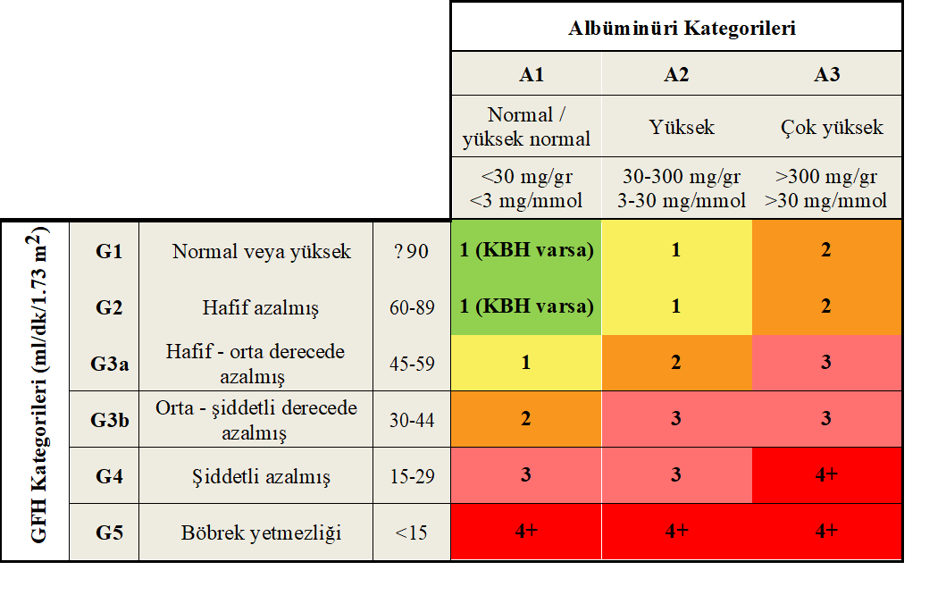
İzlem Sıklığı
İzlem Sıklığı

Slide 41
Kronik Böbrek Hastalığının Evrelerine Göre Eylem Planı
Evre | Yaklaşım | Hekim
Evre 0 | Tarama ve risk azaltımı | Aile Hekimleri
Evre 1 | Tanı Komorbid durumların tedavisi Progresyonu engelleme Kardiyovasküler risk azaltımı | Aile Hekimleri İç Hastalıkları Uzmanları Çocuk Sağlığı ve Hastalıkları Uzmanları
Evre 2 | Progresyonu saptama ve yavaşlatma Kardiyovasküler risk azaltımı | İç Hastalıkları Uzmanları
Evre 3 | Progresyonu yavaşlatma Komplikasyonların saptanması ve tedavisi Kardiyovasküler risk azaltımı | İç Hastalıkları Uzmanları Çocuk Sağlığı ve Hastalıkları Uzmanları Nefroloji Uzmanları
Evre 4 | Komplikasyonların tedavisi Kardiyovasküler risk azaltımı Renal replasman tedavisine hazırlık | Nefroloji Uzmanları
Evre 5 | Renal replasman tedavileri (üremi varsa) Komplikasyonların tedavisi Kardiyovasküler risk azaltımı | Nefroloji Uzmanları

Slide 42
Kronik Böbrek Hastalığında Sevk Kriterleri

Slide 43
Sevk Kriterleri-1
KBH evresinden bağımsız olarak aşağıdakilerden herhangi birinin varlığında hastalar nefroloji uzmanına yönlendirilmelidir.
1
2
3
4
5
Akut böbrek hasarı veya GFH'de beklenmeyen ani azalma
Sebat eden anlamlı albüminüri (>300 mg/gün) veya proteinüri (>500 mg/gün
Başka nedenle açıklanamayan hematüri
Üçlü antihipertansif tedaviye rağmen kontrol edilemeyen hipertansiyon
KBH’da progresyon

Slide 44
Sevk Kriterleri-2
6
7
8
10
9
Diyabetik hastada böbrek hastalığının diyabet dışı bir nedenden kaynaklandığı şüphesi
Sebat eden hiperpotasemi
Tekrarlayan veya yaygın taş hastalığı
Ailevi böbrek hastalığı
Renal arter stenozu şüphesi
Hasta izlemde iken sevk kriterleri ortaya çıkarsa hasta hızla sevk edilmelidir

Slide 45
İlaç Yönetimi ve Hasta Güvenliği - 1
KBH’lı hastalara yeni bir ilaç reçete ederken, konuyla ilgili ilaç dozu düzenleme rehberlerine bakılmalıdır.
KBH’lı hastalara böbrekler yoluyla atılan ilaçlar reçete edilirken, hastanın mevcut GFH düzeyi mutlaka dikkate alınmalıdır.
Bazı ilaçlar için uygulanan dozun azaltılması, bazıları için ise doz aralıklarının uzatılması gerekebilir.

Slide 46
İlaç Yönetimi ve Hasta Güvenliği - 2
GFH 60 ml/dk/1.73 m2‘nin altında olan hastalarda akut böbrek hasarı riski doğurabilecek durumlarda kullanılan ilaçlar gözden geçirilmeli ve nefrotoksisite potansiyeli olan veya böbrekler yoluyla atılan ilaçlar geçici olarak kesilmelidir.
GFH <60 ml/dk/1.73 m2 olan hastalarda, fosfat nefropati riski nedeniyle, görüntüleme tetkikleri öncesinde barsak temizliği amacıyla ya da kabızlık tedavisinde oral fosfat içeren preparatlar kullanılmamalıdır.

Slide 47
İlaç Yönetimi ve Hasta Güvenliği - 3
GFH ≥45 ml/dk/1.73 m² olan diyabetik hastalarda metformin kullanımına devam edilebilir. Ancak, laktik asidoz riski nedeniyle GFH 45 ml/dk/1.73 m²‘nin altında olan hastalarda dozu yarıya düşürülmeli, 30 ml/dk/1.73 m²‘nin altında olan hastalarda ise kesilmelidir.
Potansiyel olarak nefrotoksik ajan (sitotoksik ilaçlar, lityum, kalsinörin inhibitörleri gibi) kullanan tüm hastaların aralıklı olarak böbrek fonksiyonları, elektrolit düzeyleri ve yapılabiliyorsa ilaç düzeyleri takip edilmelidir.
KBH’lı hastalarda bitkisel ürünler dahil reçetesiz satılan ilaçlar kullanılmamalıdır.

Slide 48
Bölüm Sonu
Kronik böbrek hastalığının «Belirti ve Bulguları, Evrelerine Göre Oluşan Komplikasyonlar, Hastalığın Evresine Göre Takip Önerileri, Önerilen Diyet ve Sevk Kriterleri
» dersini tamamladınız.

